Slide 1



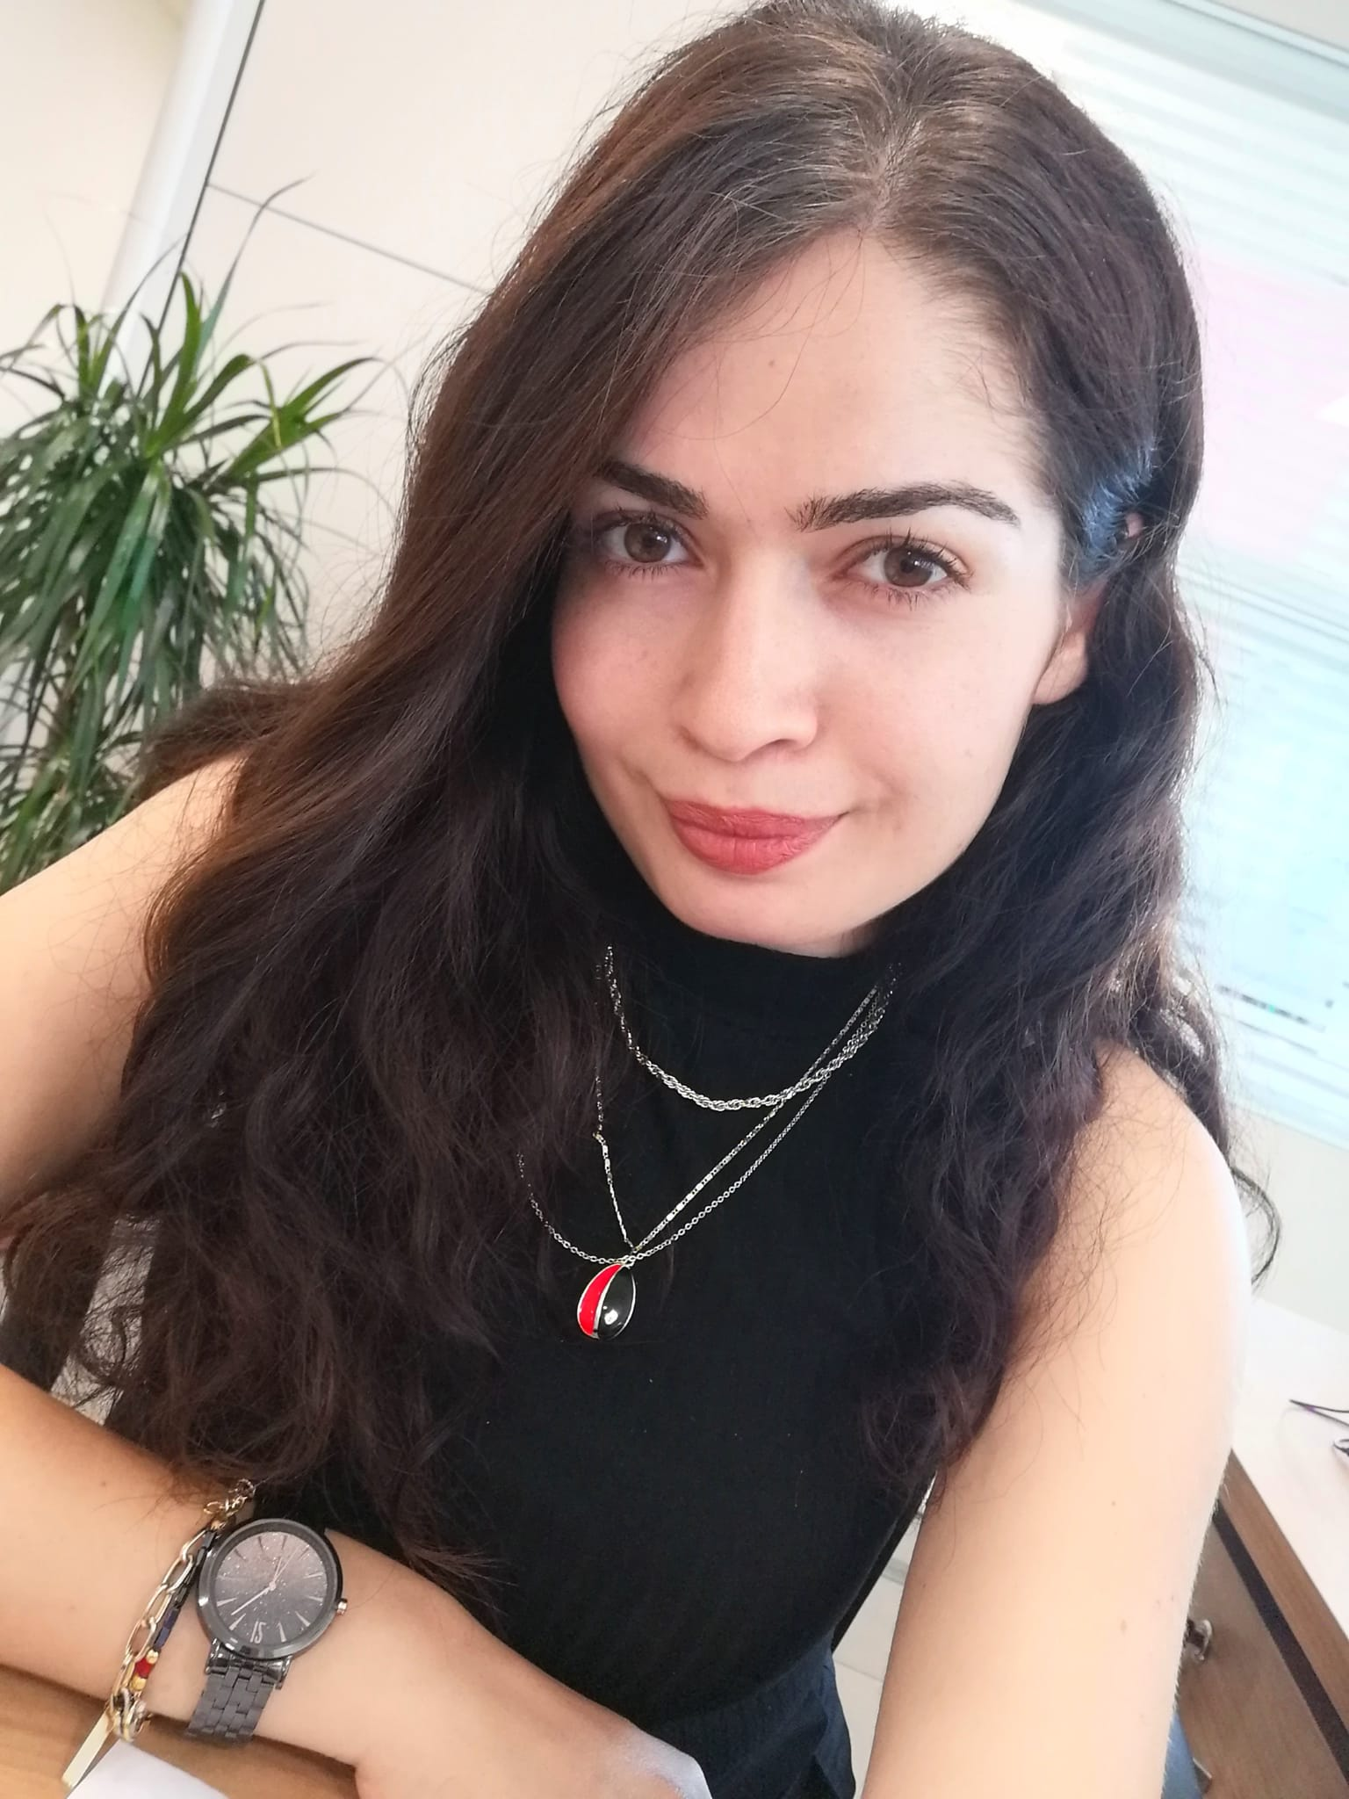
YTÜ
FEN EDEBİYAT FAKÜLTESİ
KİMYA BÖLÜMÜ
SEMİNER DERSİ SUNUMU
GİZEM YADİGAR ECE
21518008
Konu
PA 6.12/EVOH Karışımlarının Polimerik Filmlerde Bariyer ve Mekanik Özelliklerinin İncelenmesi
Danışman
Prof. Dr. Özlem CANKURTARAN
Tarih: 20/12/2022 Saat: 12:20
Yer: Fen-Edebiyat Fakültesi B1-D04

